Slide 1

Notes:
Q１この資料から、なんかイメージできるものある？
Q２現在、海賊はいると思う？
いないと思う人挙手 いると思う人挙手
そうですor実は海賊はいるんです
次に資料を見てください

Slide 2
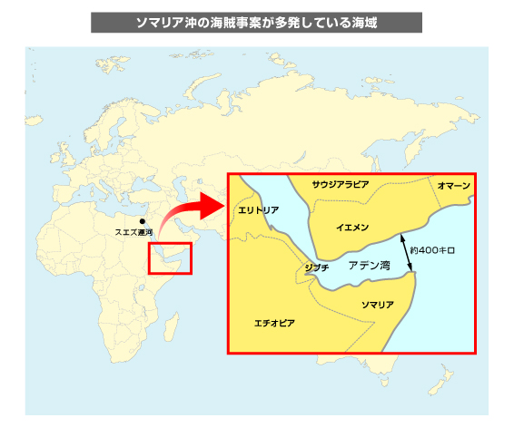

Slide 3
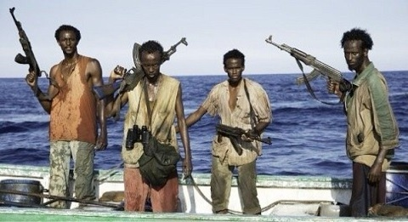
ソマリアの海賊
Notes:
ソマリアという国の海峡で存在する海賊です
Qこの海賊なに持っているかな？
そう。海賊たちは。ロケットランチャーや銃をもっています。そして、この海賊たちは漁船を襲って生活をしています
Qこのような海賊がいる国であなたが住んでいるとしたら、あなたは、海賊をどう思いますか
本物の海賊はやっぱ怖いよね。いたら、不安になるよね
Importants question
海賊がいなくなるためには、どうすればよいでしょうか？考えてみよう
実は、この海賊を壊滅させたある男がいます。それは、有名な日本人です。誰だと思う？それは、この人です

Slide 4

Notes:
この人誰かわかる？
すしざんまいの社長である木村清さんです。
では、木村さんはどのように海賊を壊滅させたのでしょうか？予想してみよう
実は、木村さんは直接ソマリアまで行き、海賊たちと話し合いで解決したのです
では、その内容をスライドで見ていきたいと思います

Slide 5
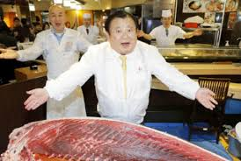
どうして君達は、海賊をしているんだい？

Slide 6
俺たちは仕方なく海賊をやっているんだ。お金がないからこうしないと生きられない
Notes:
ソマリアの地域では、内戦があって、海が荒らされてしまい、そこで生活していた人たちは路頭に迷っていたんです。さらに、ソマリア沖で大地震があったことで、人々の生活は困窮していた。

Slide 7
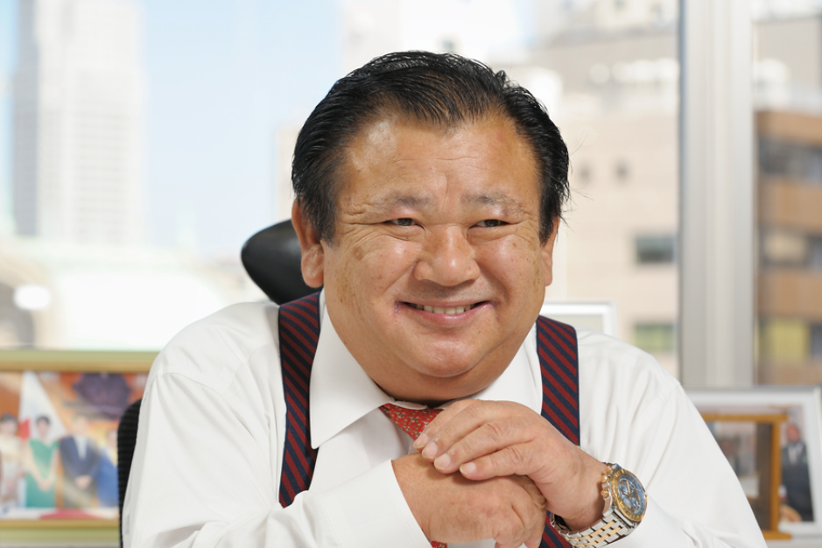
わかった。君たちのために漁船を用意しよう
Notes:
木村さんは、自分たちが所有する船を、ソマリアの人たちに分け与えた。

Slide 8
船があっても魚の捕り方がわからないよ。

Slide 9
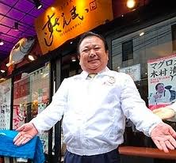
仕方ない。私たちが教えよう！

Slide 10
いくら魚が取れてもここは暖かすぎて魚がすぐ腐っちゃうよ

Slide 11
魚がたくさん入る冷蔵庫を用意しよう

Slide 12
魚をどうやって売ればいいか分からない

Slide 13
私たちが魚を欲しい人を見つけ、売り方を教えよう
Notes:
このように木村社長が、海賊の求めていることを聞き入れたことで、海賊はやっと働き始めました。このような取り組みをした結果、海賊が関わる事件数は、どうなたと思いますか？

Slide 14
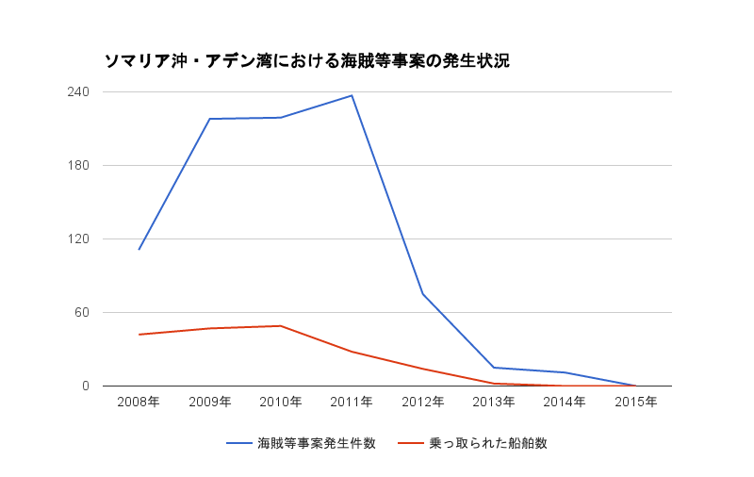
Notes:
このグラフをみてください。海賊が関わった事件数はどうなっていますか。
2015年には、事件数０です。すごいですよね。
では、ここまでの話を聞いて感想を書いて、何人かに発表してもらいます

